Slide 1

ZÁKLADNÍ ŠKOLA SLOVAN, KROMĚŘÍŽ, PŘÍSPĚVKOVÁ ORGANIZACE
ZEYEROVA 3354, 767 01 KROMĚŘÍŽ
projekt v rámci vzdělávacího programu
VZDĚLÁNÍ PRO KONKURENCESCHOPNOST
ŠABLONA ČÍSLO: III/2
NÁZEV: INOVACE A ZKVALITNĚNÍ VÝUKY PROSTŘEDNICTVÍM ICT
PŘEDMĚT: PŘÍRODOPIS
ROČNÍK: VI.
TÉMA: HMYZ - úvod
AUTOR: MGR. RADKA PETŘÍKOVÁ
DATUM VYTVOŘENÍ: 7. 2. 2012
VY_32_INOVACE_ 04_RP

Slide 2
ANOTACE
Prezentace je vytvořena jako doplněk k učivu 6. ročníku hmyz - úvod
Prezentace je určena pro práci na interaktivní tabuli s připojením na internet
Cílem prezentace je formou neúplného pracovního listu procvičit probírané učivo
Prezentace obsahuje ilustrační obrázky a neúplné texty pracovního listu, součástí prezentace je i správné řešení
Speciální vzdělávací potřeby psací potřeby, pero na interaktivní tabuli, papír
Délka aktivity 15 minut
Zkušenosti z pilotáže
nenáročná aktivita pro zpestření hodiny na zopakování učiva

Slide 3
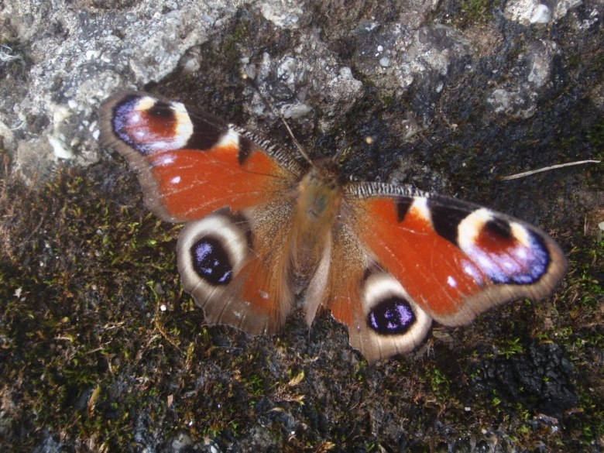
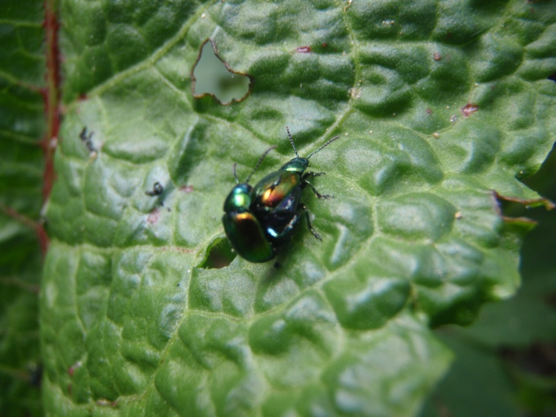
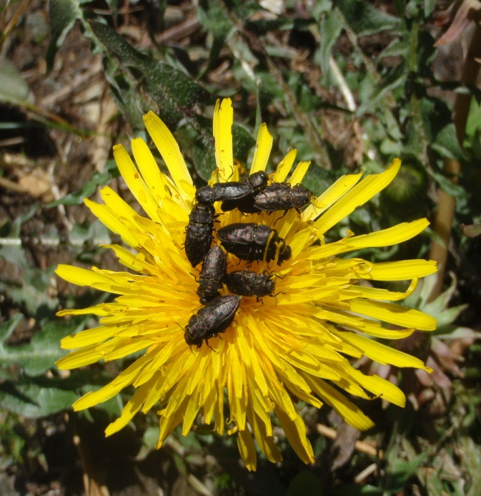
HMYZ

Slide 4
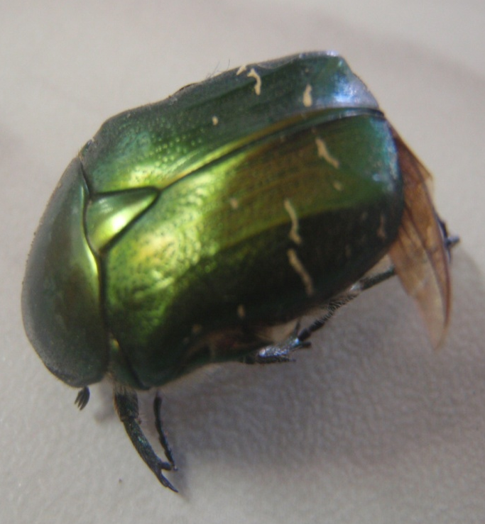
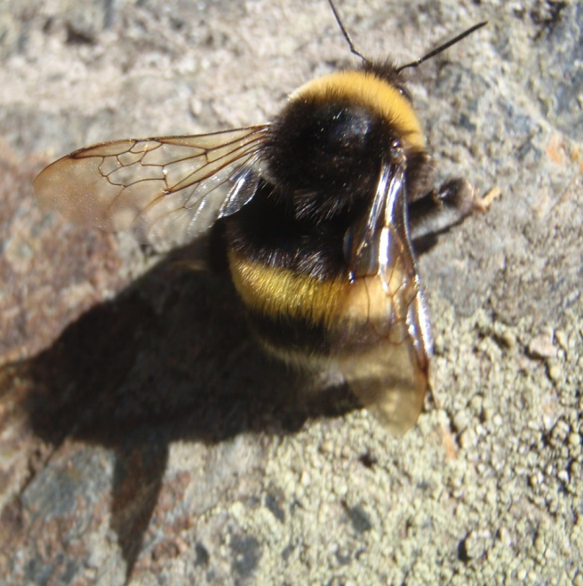
PRACOVNÍ LIST
Doplň, co chybí:
Hmyz
- charakteristika
- rozdělení

Slide 5
CHARAKTERISTIKA
různorodá skupina ………….- více než milion popsaných druhů
představují více než 90% všech ……………………. forem na Zemi
výskyt - všude, nejméně v ………………..
rozmanité……….., velikost i způsob života
hospodářsky významní, ale i ………………

Slide 6
STAVBA TĚLA
tělo rozdělené do ………. článků (……………, hruď a…………………)
tři páry ……………….
umějí aktivně létat
většina – ……… páry …………………..křídel
článkovaná tykadla – 1 pár
oči – pár …………….očí – každé očko – svůj obraz – mozaika vjemů
ústní ústrojí – přizpůsobeno druhu přijímané potravy
s………. (motýl), b………….. s………… (komár), l………… (moucha), k………… (střevlík)

Slide 7
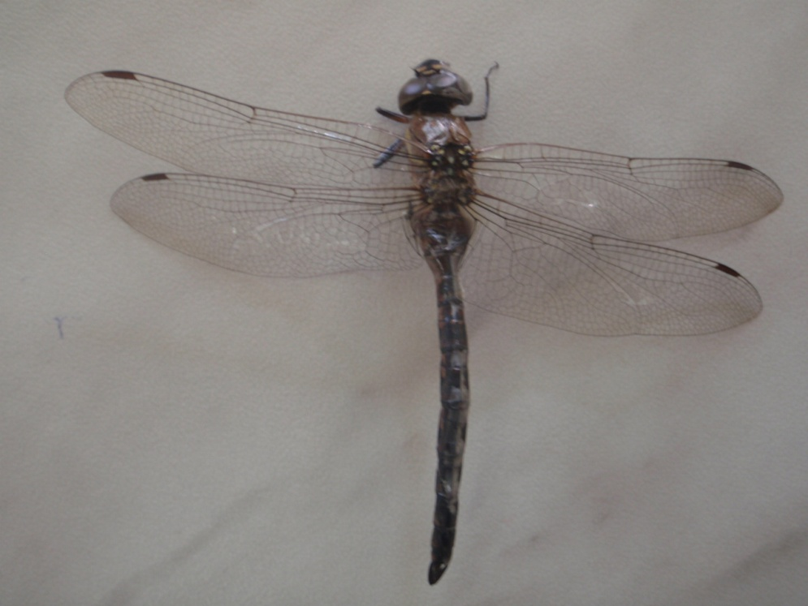
Hmyz s proměnou nedokonalou
v……………. – larva – d…………………..
VÁŽKY
STEJNOKŘÍDLÍ
VŠI
PLOŠTICE
ROVNOKŘÍDLÍ

Slide 8
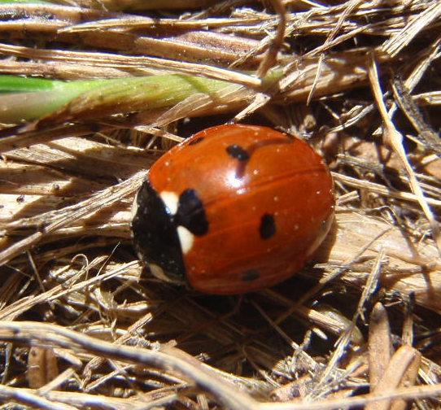
Hmyz s proměnou dokonalou
vajíčko – l…………… – k…………… – dospělec
BLECHY
SÍŤOKŘÍDLÍ
BROUCI
MOTÝLI
DVOUKŘÍDLÍ
BLANOKŘÍDLÍ

Slide 9
ŘEŠENÍ

Slide 10
STAVBA TĚLA
tělo rozdělené do tří článků (hlava, hruď a zadeček)
tři páry nohou
umějí aktivně létat
většina – dva páry blanitých křídel
článkovaná tykadla – 1 pár
oči – pár složených očí – každé očko – svůj obraz – mozaika vjemů
ústní ústrojí – přizpůsobeno druhu přijímané potravy
sací (motýl), bodavě sací (komár), lízací (moucha), kousací (střevlík)

Slide 11
CHARAKTERISTIKA
různorodá skupina živočichů - více než milion popsaných druhů
představují více než 90% všech živých forem na Zemi
výskyt - všude, nejméně v oceánech
rozmanité tvary, velikost i způsob života
hospodářsky významní, ale i škůdci

Slide 12
Hmyz s proměnou nedokonalou
vajíčko – larva - dospělec
VÁŽKY
STEJNOKŘÍDLÍ
VŠI
PLOŠTICE
ROVNOKŘÍDLÍ

Slide 13
Hmyz s proměnou dokonalou
vajíčko – larva – kukla – dospělec
BLECHY
SÍŤOKŘÍDLÍ
BROUCI
MOTÝLI
DVOUKŘÍDLÍ
BLANOKŘÍDLÍ

Slide 14
ZDROJE
ČABRADOVÁ, Věra; HASCH, František; SEJPKA, Jaroslav; VANĚČKOVÁ, Ivana: Přírodopis 6, učebnice pro základní školy a víceletá gymnázia, Nakladatelství Fraus Plzeň 2003. ISBN 80-7238-211-X
strany 76-79
Ilustrační obrázky – vlastní tvorba

